Slide 1
সবাইকে আজকের পাঠে
স্বাগতম

Slide 2
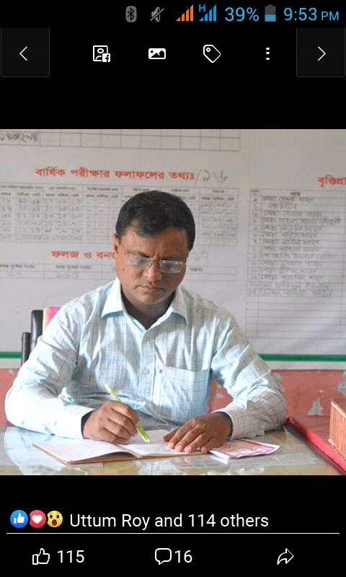
পাঠ
পরিচিতি
শ্রেণিঃ প্রথম
বিষয়ঃ প্রাথমিক গণিত
জ্যামিতিক আকৃতি
সময়ঃ ৩৫ মিনিট
কে,এম, আব্দুল বারী
সহকারী শিক্ষক ,আমইন সপ্রাবি
শেরপুর,বগুড়া
bari64515@gmail.com

Slide 3
শিখনফল
২৭ .১. ১
পরিবেশের গোল, তিনকোনা , চারকোনা,বিভিন্ন বস্তুর আকার চিনতে ও বলতে পারবে।

Slide 4
আজ আমরা একটি গল্প শুনব আর ছবি আঁকব। গল্প শুনতে সবার কেমন লাগে? এসো গল্প শুনি---
রাজু ও রানা খুব ভাল বন্ধু।রাজু ও রানার আরো অনেক বন্ধু আছে। তারা রোজ স্কুলে যায়।এখন তারা গণিতের অনেক নতুন জিনিস শিখছে। গণিত ক্লাসে অনেক খেলা হয়। তারা এখন অনেক খুশি। এটা কি ছবির মাধ্যমে আঁকতে পারি?
মুখটির আকৃতি কেমন?
সবাই একটি করে খাতায় আঁকি।
সবাই একটি করে খাতায় আঁকি।

Slide 5
স্কুলের বাইরে অনেক খাবার বিক্রি হয়। এই খাবার কিন্তু ভাল নয়। তোমরা কি খাও? একদিন রাজু খেয়েছিল। আর তার কারণে রাতে তার খুব পেট ব্যথা। পরদিন রাজু আর স্কুলে আসতে পারলো না। এ জন্য ক্লাসের সবার খুব মন খারাপ। এবার আমরা ছবির মাধ্যমে বেজার মুখ আঁকতে পারি কি?
মুখটির আকৃতি কেমন?
সবাই একটি করে খাতায় আঁকি।

Slide 6
চিত্রগুলো দেখ এবং বল
চিত্রটির কেমন আকৃতি?
তিনকোনা কেন বলব, কারণ কি?
তিনটি কোনা আছে।
চারকোনা কেন বলব, কারণ কি?
চারটি কোনা আছে।
গোল কেন বলব, কারণ কি?
কোন কোনা নেই।

Slide 7
জোড়ায় কাজ
এখন জোড়া তৈরি করি
এতক্ষন আমরা গল্প শুনলাম এবার একটি খেলা খেললে কেমন হয়?
খেলাটি কি আর এর নিয়ম জেনে নিইঃ
১। প্রত্যেক বেঞ্চে জোড়া গঠন করতে হবে।
২। প্রত্যেক জোড়ায় আমি কিছু আকৃতির কার্ড দেব আর তিনটি বক্স দেব।এবার কার্ড গুলো আকৃতি অনুযায়ি বক্সে রাখতে হবে।
৩। জোড়ার প্রত্যেকে খেলবে।প্রথমে একজন খেলবে পরে আরেক জন খেলবে।
৪। কার্ড গুলো যখন বক্সে ফেলবে তখন কেন ঐ বক্সে রাখছো তা অন্যকে বলতে হবে ।

Slide 8
প্রত্যেক জোড়ার কার্ড ও বক্স
গোল
তিনকোণা
চারকোণা
খেলা শুরু কর।
ধন্যবাদ সবাইকে

Slide 9
পাঠ্যবই সংযোগ
এবার তোমার পাঠ্যবই এর ৮৮ পৃষ্ঠা বের কর।
ছবিটি ভাল করে লক্ষ্য কর।

Slide 10
পাঠ্যবই এর ছবি সম্পর্কিত প্রশ্ন
ছবিতে যা যা দেখেছো সেগুলোর আকৃতি কেমন। চিন্তা কর।
গোল
সুর্যটার আকৃতি কেমন?
তিনকোনা
গাছগুলো কোন আকৃতি দিয়ে তৈরি?
ঘরগুলো কোন কোন আকৃতি দিয়ে তৈরি?
তিনকোনা ও চারকোনা
গোল ও চারকোনা
গাড়িগুলো কোন কোন আকৃতি দিয়ে তৈরি?

Slide 11
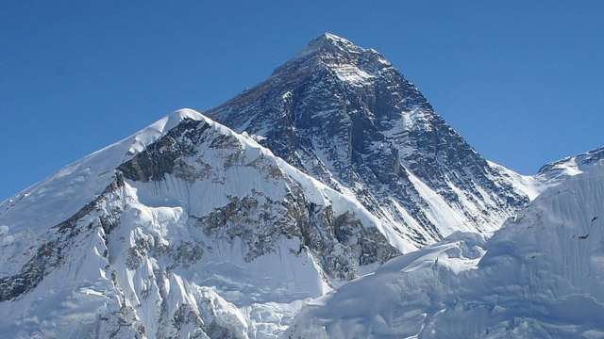
এবার আবার তোমাদের আরো কিছু গল্প বলব ,কেমন ?
এ বছর আমাদের বিদ্যালয়ের মেয়েরা ফুটবল খেলায় জয়লাভ করেছে। তারা খুব ভাল ফুটবল খেলে। বলতে পার, ফুটবলের আকৃতি কেমন?
তোমরা কি এভারেস্ট পর্বতের নাম শুনেছো?
এবার যে ছবিটি দেখছ তা হলো এভারেস্ট পর্বত।
বাংলাদেশী হিসেবে প্রথম এভারেস্ট পর্বত জয় করেছেন মুসা ইব্রাহীম। এবার তোমরা বল এভারেস্ট পর্বতের আকৃতি কেমন?
এভারেস্ট পর্বত

Slide 12
আমাদের বিদ্যালয় এখন অনেক সুন্দর দেখায়। বিদ্যালয়ের প্রতিটি কক্ষে কত সুন্দর করে ছবি আঁকা হয়েছে। দরজা, জানালা, চেয়ার, টেবিলে নতুন রং করা হয়েছে। নতুন বোর্ড লাগানো হয়েছে। এবার বলতে হবে বোর্ডের আকৃতি কেমন?
আমরা আশেপাশে অনেক কিছু দেখি।ঘড়ি,চুড়ি,পয়সা, দরজা, বই, খাতা ,পাহাড়, পর্বত কত কিছু। ঘড়ি,চুড়ি,পয়সা এগুলো গোল। আবার দরজা, বই, খাতা এগুলো চারকোনা। পাহাড়, পর্বত এগুলো তিনকোনা।

Slide 13
মুল্যায়ন
এবার চারপাশ ভাল করে লক্ষ্য কর। যা দেখতে পাও তা থেকে প্রত্যেকে একটি করে তিনকোনা, চারকোনা ও গোল আকৃতির নাম মনেকর। আমি যাকে বলতে বলব সে হাত তুলে উত্তর দিবে।
এবার তোমরা তোমাদের নিজ নিজ খাতায় একটি করে তিনকোনা,চারকোনা ও একটি গোল আকৃতি আঁক।

Slide 14
আজ আমরা শিখলাম জ্যামিতিক আকৃতি

Slide 15
বাড়ির কাজ
তোমরা তোমাদের বাড়ি গিয়ে বাড়িতে তিনকোনা,চারকোনা ও গোল আকৃতির কি কি জিনিস আছে তা খুঁজে বের করবে।

Slide 16
ধ
ন্য
বা
দ

